Slide 1
3.3.1 노무출역관리
제3장 시스템 설명
3.3 노무관리
3.3.2 출역관리
1) 개요 : 노무자에 대한 출역일보를 입력하고 출력한다.
2) 작업설명
① 일자별 출역일보 : 일자별로 출역일보를 입력한다.
② 개인별 출역일보 : 개인별로 출역일보를 입력한다.
③ 연도별 집계표 : 기준연도에서 현장별 집계내역을 조회한다. (엑셀로 이동가능)
④ 출역일보 조회/출력
1) 일자별 출역일보
2) 개인별 출역일보
3) 연도별 집계표
4) 출역일보 조회/출력
이중출역자 조회
노무비 지급 대장
노무비 지급 대장(결재용)
노무비 지급 명세서&집계표

Slide 2
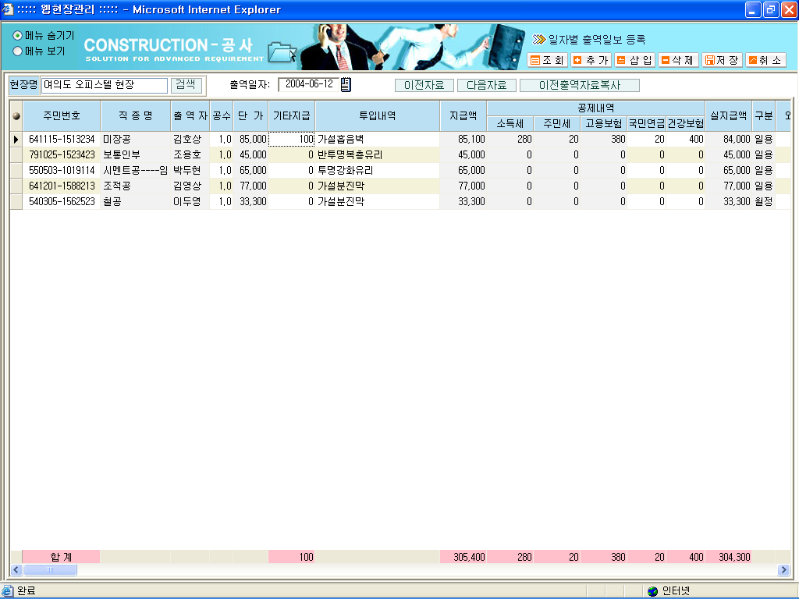
제3장 시스템 설명
3.3 노무관리
3.3.1 출역관리 – 일자별 출역일보
1) 일자별 출역일보
2) 개인별 출역일보
3) 연도별 집계표
4) 출역일보 조회/출력
1
2
3
4
▶프로그램 설명
1.작업개요 : 일자별 출역일보를 입력한다.
2.작업방법
가. ①출역일자를 입력하여 자료를 조회한다.
나. 삽입/추가로 버튼을 클릭하면 노무자 선택 화면이 나타나고, 노무자를 선택하면 노무자 기본사항에 입력된
사항이 자동으로 입력된다.
(주민번호, 출역자명, 직종명, 공수, 단가, 투입내역 등)
다. ④공수를 수정하면 지급액, 소득세, 주민세 및 실지급액이 자동 계산된다.
라. ④단가 변동시에는 노무자 기본 사항에 등록되어 있는 단가를 수정하는 것이 좋지만
이 화면에서 수정 하면 해당 일자만 단가가 변동된 단가로 적용된다.
마. ④투입내역은 노무자 기본 사항에 등록된 자료가 자동 입력되므로 수정하지 않는것이 좋다.
(식대, 보험료등은 노무자 기본사항에 등록되어 있는 공종을 집계된다)
바. ②이전자료 버튼을 클릭하면 ①출역일자 이전자료가 조회된다.
사. ②다믕자료 버튼을 클릭하면 ①출역일자 다음자료가 조회된다.
아. ③이전자료복사 버튼을 클릭하면 ①출역일자 이전자료가 복사되어 입력된다.

Slide 3
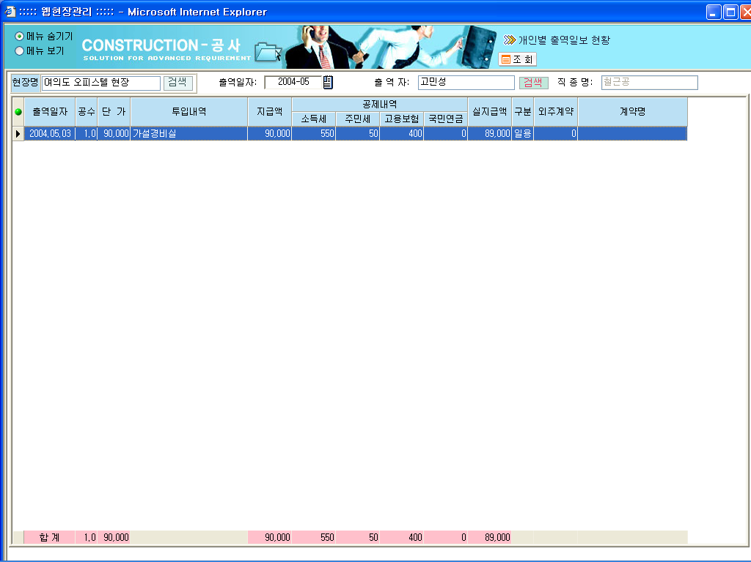
제3장 시스템 설명
3.3 노무관리
3.3.1 출역관리 – 개인별 출역일보
1) 일자별 출역일보
2) 개인별 출역일보
3) 연도별 집계표
4) 출역일보 조회/출력
1
2
3
▶프로그램 설명
1.작업개요 : 개인별 출역일보를 입력한다.
2.작업방법
가. ①년월을 입력한다.
나. ②출역자 검색 버튼을 클릭하여 출역자를 선택한다.
(이때 직종명은 자동 셋팅 된다)
다. ③투입내역은 노무자 기본 사항에 등록된 자료가 자동 입력된다.
(식대, 보험료등은 노무자 기본사항에 등록되어 있는 공종에 집계된다)

Slide 4
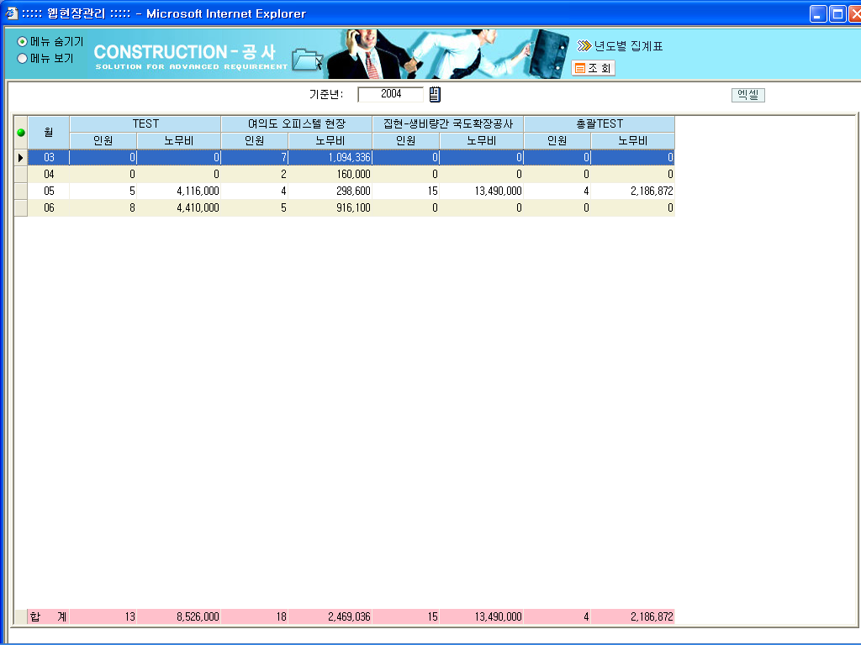
제3장 시스템 설명
3.3 노무관리
3.3.1 출역관리 – 연도별 집계표
1) 일자별 출역일보
2) 개인별 출역일보
3) 연도별 집계표
4) 출역일보 조회/출력
1
3
2
▶프로그램 설명
1.작업개요 : 기준연도에서 현장별 집계내역을 조회한다. (엑셀로 이동가능)
2.작업방법
가. ①기준 년 월을 입력한다.
나. 현장별로 자료가 집계되어 조회된다.

Slide 5
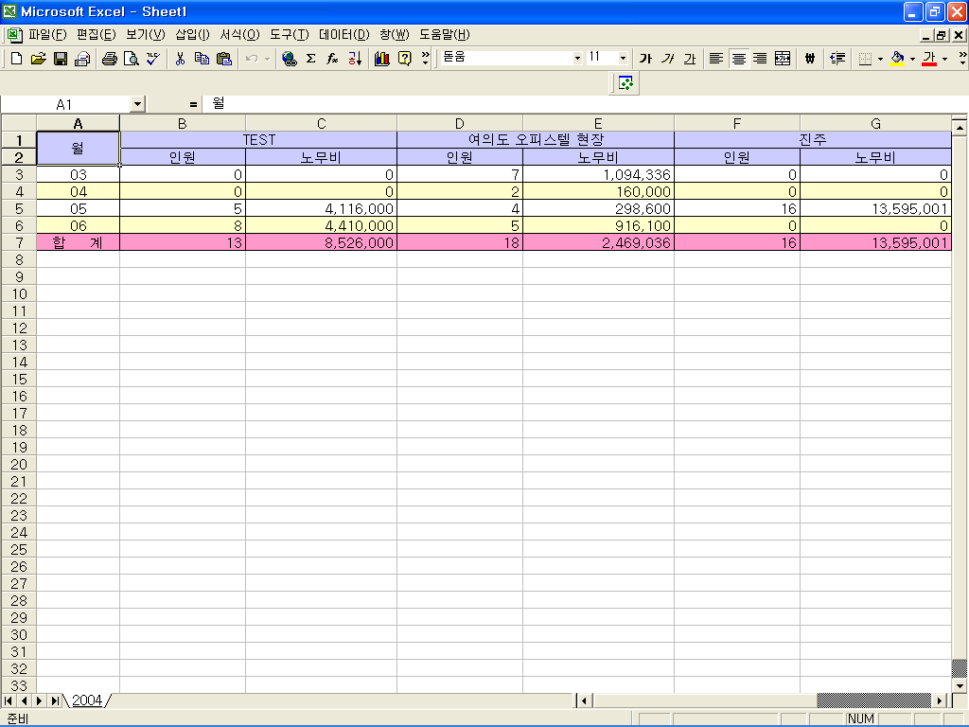
제3장 시스템 설명
3.3 노무관리
3.3.1 출역관리 – 연도별 집계표
1) 일자별 출역일보
2) 개인별 출역일보
3) 연도별 집계표
4) 출역일보 조회/출력
▶프로그램 설명
1.작업개요 : 기준연도에서 현장별 집계내역을 엑셀로 이동한 화면이다.

Slide 6
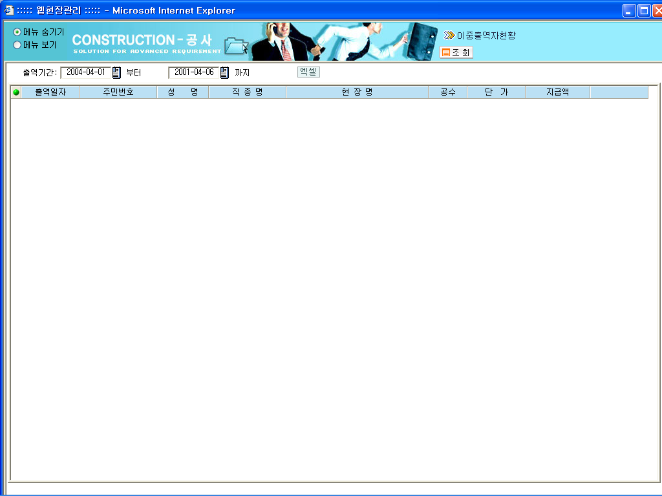
제3장 시스템 설명
3.3 노무관리
3.3.1 출역관리 – 이중 출역자 현황
1) 일자별 출역일보
2) 개인별 출역일보
3) 연도별 집계표
4) 출역일보 조회/출력
▶프로그램 설명
1.작업개요 : 이중 출역자 현황을 조회한다.(엑셀로 이동가능)
2.작업방법
가. 출역기간을 입력한다.
나. 동일한 주민등록번호를 갖고 있는 사람이 같은 날짜에 2개 이상의 현장에서 출역한 모든 자료가 조회된다.

Slide 7
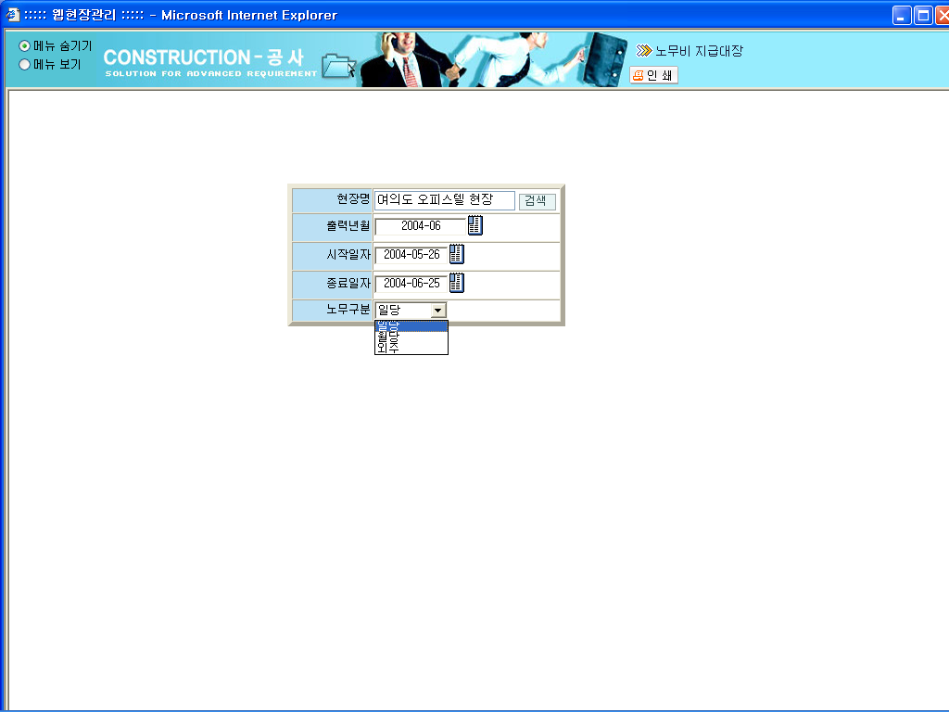
제3장 시스템 설명
3.3 노무관리
3.3.1 출역관리 – 노무비 지급대장
1) 일자별 출역일보
2) 개인별 출역일보
3) 연도별 집계표
4) 출역일보 조회/출력
1) 개요
- 노무비 지급대장의 출력조건을 선택하는 화면이다.
2) 작업설명
1. 출력할 일자를 입력한다.
2. 노무 구분란에 해당 데이터를 클릭한다.
3. 인쇄 버튼을 클릭한다.

Slide 8
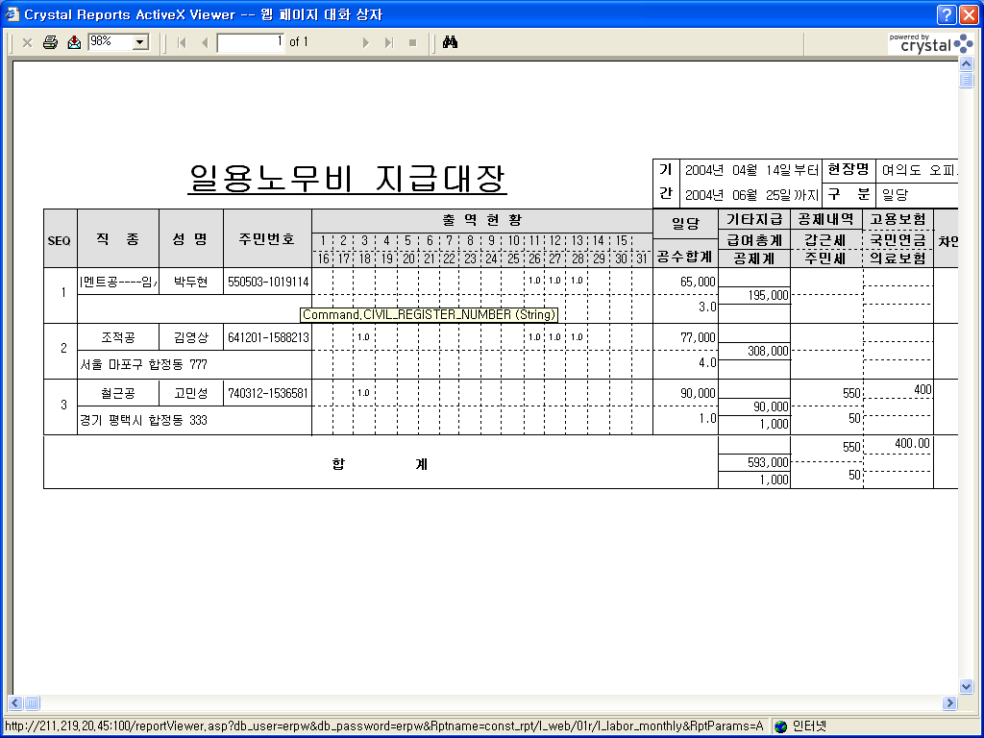
제3장 시스템 설명
3.3 노무관리
3.3.1 출역관리 – 노무비 지급대장
1) 일자별 출역일보
2) 개인별 출역일보
3) 연도별 집계표
4) 출역일보 조회/출력
1) 개요
- 노무비 지급대장 미리 보기 화면이다.

Slide 9

제3장 시스템 설명
3.3 노무관리
3.3.1 출역관리 – 노무비 지급대장(결재용)
1) 일자별 출역일보
2) 개인별 출역일보
3) 연도별 집계표
4) 출역일보 조회/출력
1) 개요
- 결재용 노무비 지급대장의 출력조건을 선택하는 화면이다.
2) 작업설명
1. 출력할 일자를 입력한다.
2. 노무 구분란에 해당 데이터를 클릭한다.
3. 인쇄 버튼을 클릭한다.

Slide 10
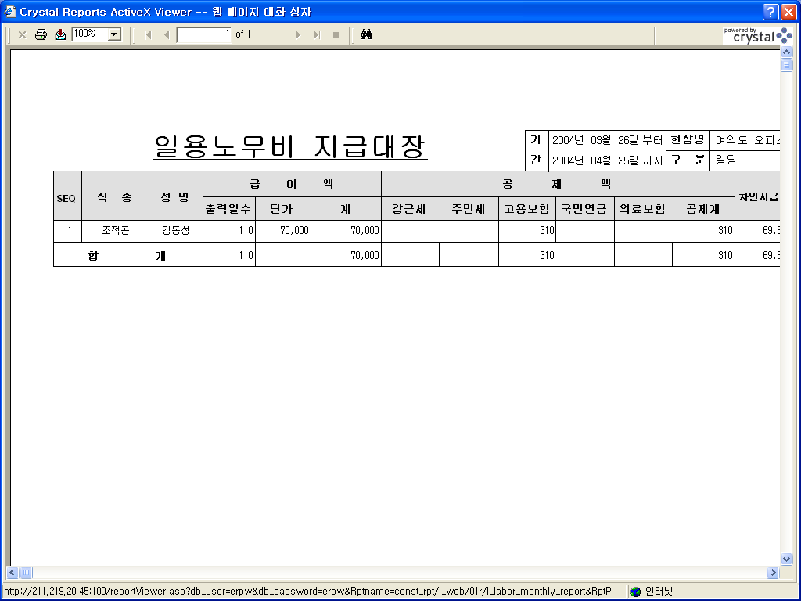
제3장 시스템 설명
3.3 노무관리
3.3.1 출역관리 – 노무비 지급대장
1) 일자별 출역일보
2) 개인별 출역일보
3) 연도별 집계표
4) 출역일보 조회/출력
1) 개요
- 결재용 노무비 지급대장 미리 보기 화면이다.

Slide 11

제3장 시스템 설명
3.3 노무관리
3.3.1 출역관리 –노무비 명세서 & 집계표
1) 일자별 출역일보
2) 개인별 출역일보
3) 연도별 집계표
4) 출역일보 조회/출력
1) 개요
- 노무비 명세서와 집계표의 출력조건을 선택하는 화면이다.
2) 작업설명
1. 출력할 일자를 입력한다.
2. 출력 구분란에 해당 데이터를 클릭한다.
3. 인쇄 버튼을 클릭한다.

Slide 12
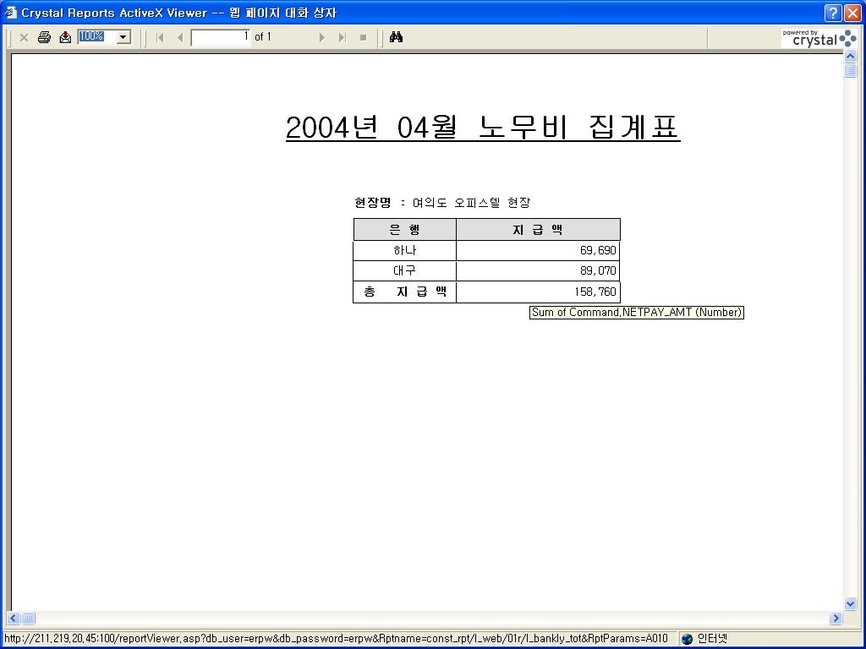
제3장 시스템 설명
3.3 노무관리
3.3.1 출역관리 – 노무비 명세서 & 집계표
1) 일자별 출역일보
2) 개인별 출역일보
3) 연도별 집계표
4) 출역일보 조회/출력
1) 개요
- 노무비 집계표 미리 보기 화면이다.

Slide 13
3.3.2 노무 월정산 처리
제3장 시스템 설명
3.3 노무관리
3.3.2 월정산 처리
1) 개요 : 노무자에 대한 급여/식대/간식대 를 입력하고 출력한다.
2) 작업설명
① 정직원 급여/식대/간식 : 월별로 급여/식대/간식대 를 입력한다.
② 월집계 및 식대/간식 정산 : 월별로 자료집계 및
정직원/월정/일당/협력업체/장비 별로 식대/간식대를 입력한다.
③ 월정산 처리 보고서 : 처리일자 기준으로 현장별 집계내역을 조회한다.
1) 정직원 급여/식대/간식
2) 월집계 및 식대/간식 정산
3) 월정산 처리 보고서
식대/간식대 명세서 & 집계표
협력업체 공제 명세서
노무별 노무비 집계표
현장별 노무비 집계표

Slide 14
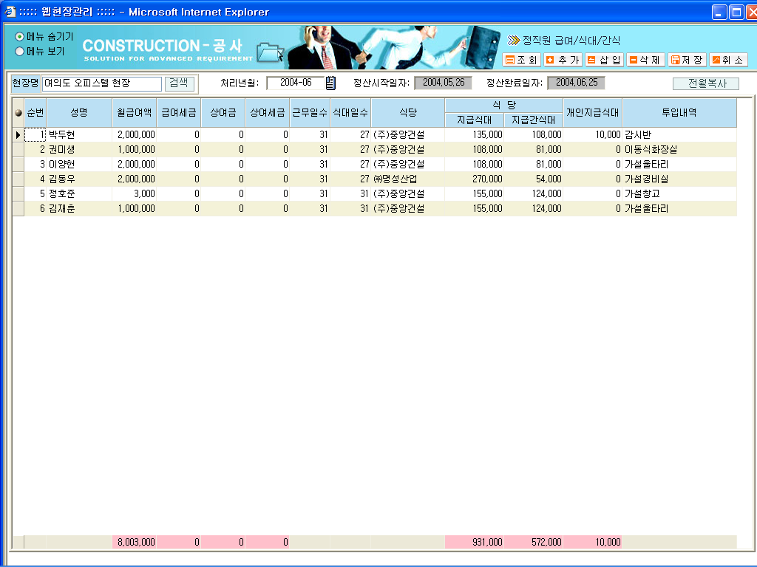
제3장 시스템 설명
3.3 노무관리
3.3.2 월정산 처리 – 정직원 급여/식대/간식
1) 정직원 급여/식대/간식
2) 월집계 및 식대/간식 정산
3) 월정산 처리 보고서
1
3
2
▶프로그램 설명
1.작업개요 : 월별로 급여/식대/간식대 를 입력한다.
2.작업방법
가. ①처리일자를 입력하여 자료를 조회한다.
나. ②노무자, 해당 급여명세와 식대/간식대, 투입내역을 입력한다.
다. ③전월복사 버튼을 클릭하면 ①처리일자 전월자료가 복사되어 입력된다.

Slide 15
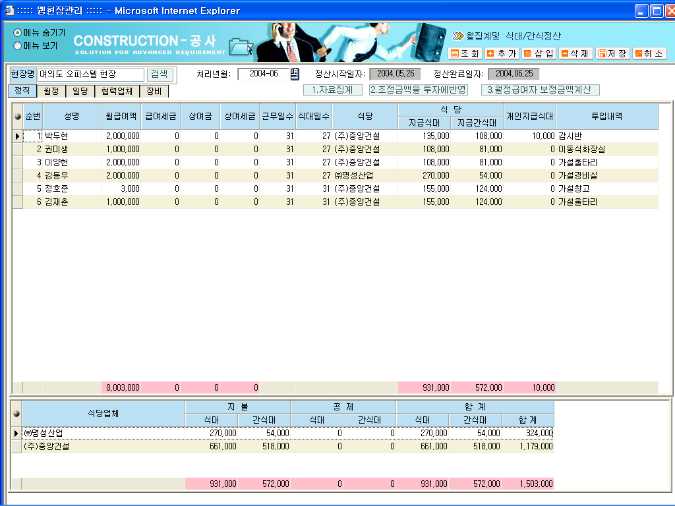
제3장 시스템 설명
3.3 노무관리
3.3.2 월정산 처리 – 월집계 및 식대/간식 정산
1) 정직원 급여/식대/간식
2) 월집계 및 식대/간식 정산
3) 월정산 처리 보고서
1
2
4
3
▶프로그램 설명
1.작업개요 : 월별로 자료집계 및 정직원/월정/일당/협력업체/장비 별로 식대/간식대를 입력한다.
2.작업방법
가. ①처리년월을 입력한다.
나. ②처리년월의 자료를 집계하여 조회한다.
다.

Slide 16
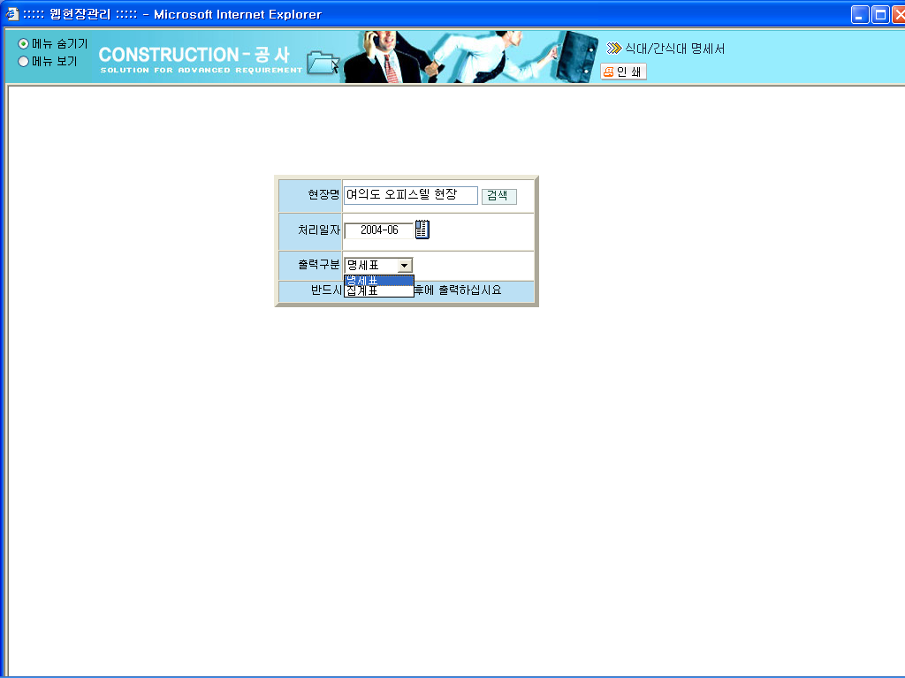
제3장 시스템 설명
3.3 노무관리
3.3.2 월정산 처리 – 식대/간식대 명세서 & 집계표
1) 정직원 급여/식대/간식
2) 월집계 및 식대/간식 정산
3) 월정산 처리 보고서
▶프로그램 설명
1) 개요
- 월정산 처리 보고서의 출력조건을 선택하는 화면이다.
2) 작업설명
1. 출력할 일자를 입력한다.
2. 출력 구분란에 해당 데이터를 클릭한다.
3. 인쇄 버튼을 클릭한다.

Slide 17
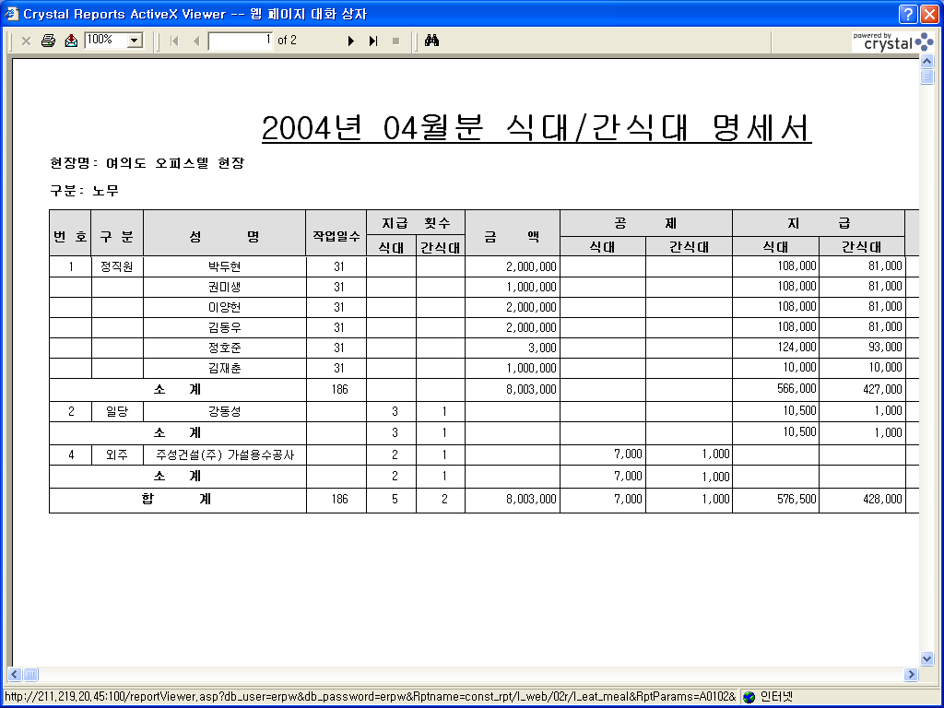
제3장 시스템 설명
3.3 노무관리
3.3.2 월정산 처리 – 식대/간식대 명세서 & 집계표
1) 정직원 급여/식대/간식
2) 월집계 및 식대/간식 정산
3) 월정산 처리 보고서
1) 개요
- 현장별 식대/간식대 명세서 미리 보기 화면이다.

Slide 18
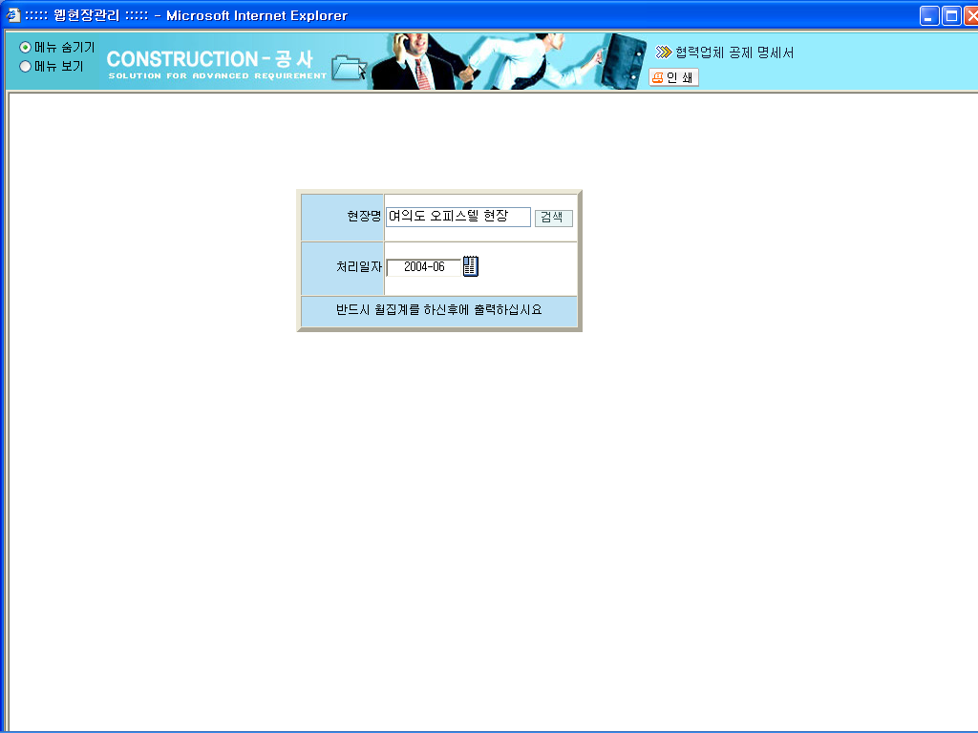
제3장 시스템 설명
3.3 노무관리
3.3.2 월정산 처리 – 협력업체 공제 명세서
1) 정직원 급여/식대/간식
2) 월집계 및 식대/간식 정산
3) 월정산 처리 보고서
▶프로그램 설명
1) 개요
- 협력업체 공제 명세서의 출력조건을 선택하는 화면이다.
2) 작업설명
1. 출력할 일자를 입력한다.
2. 인쇄 버튼을 클릭한다.

Slide 19
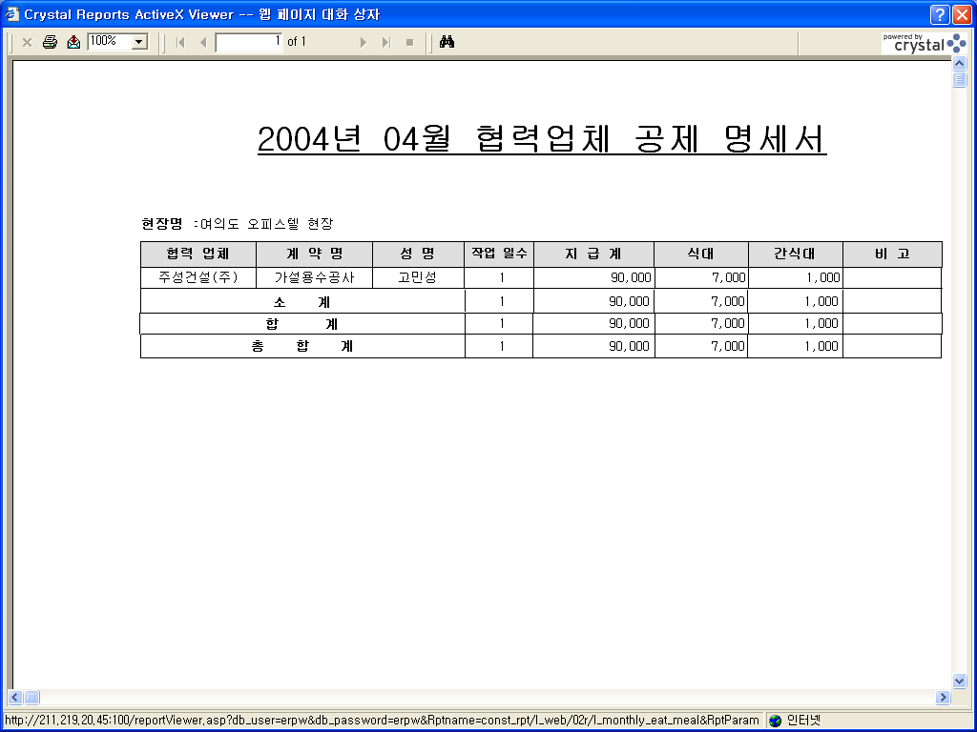
제3장 시스템 설명
3.3 노무관리
3.3.2 월정산 처리 – 협력업체 공제 명세서
1) 정직원 급여/식대/간식
2) 월집계 및 식대/간식 정산
3) 월정산 처리 보고서
1) 개요
- 현장별 협력업체 공제 명세서 미리 보기 화면이다.

Slide 20

제3장 시스템 설명
3.3 노무관리
3.3.2 월정산 처리 – 노무별 노무비 집계표
1) 정직원 급여/식대/간식
2) 월집계 및 식대/간식 정산
3) 월정산 처리 보고서
▶프로그램 설명
1) 개요
- 노무별 노무비 집계표의 출력조건을 선택하는 화면이다.
2) 작업설명
1. 출력할 일자를 입력한다.
2. 인쇄 버튼을 클릭한다.

Slide 21
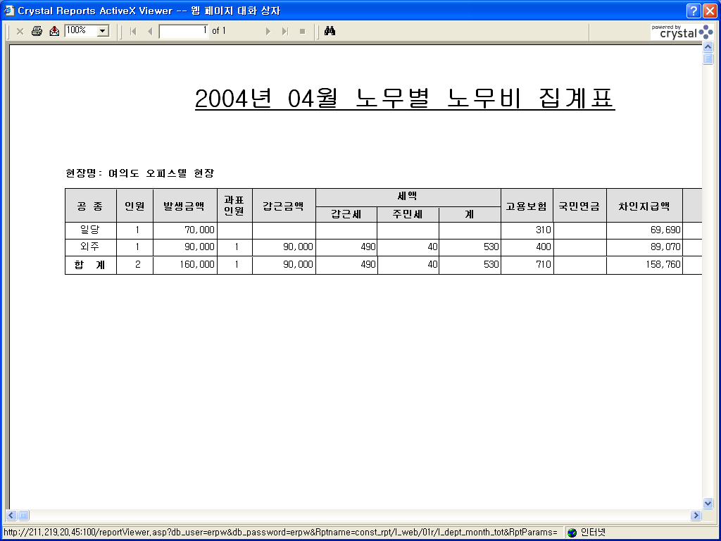
제3장 시스템 설명
3.3 노무관리
3.3.2 월정산 처리 – 노무별 노무비 집계표
1) 정직원 급여/식대/간식
2) 월집계 및 식대/간식 정산
3) 월정산 처리 보고서
1) 개요
- 노무별 노무비 집계표 미리 보기 화면이다.

Slide 22

제3장 시스템 설명
3.3 노무관리
3.3.2 월정산 처리 – 현장별 노무비 집계표
1) 정직원 급여/식대/간식
2) 월집계 및 식대/간식 정산
3) 월정산 처리 보고서
▶프로그램 설명
1) 개요
- 현장별 노무비 집계표의 출력조건을 선택하는 화면이다.
2) 작업설명
1. 출력할 일자를 입력한다.
2. 인쇄 버튼을 클릭한다.

Slide 23
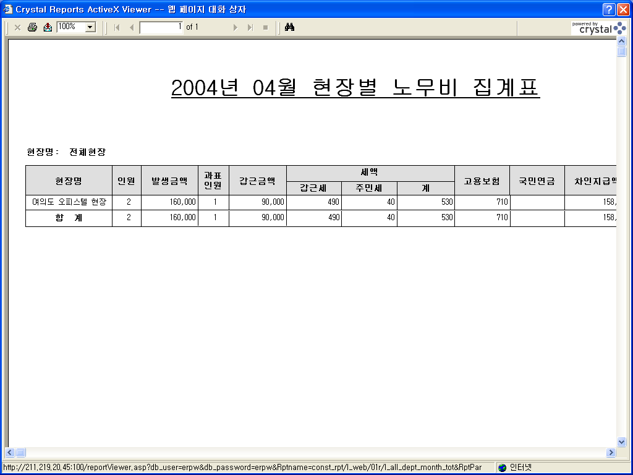
제3장 시스템 설명
3.3 노무관리
3.3.2 월정산 처리 – 현장별 노무비 집계표
1) 정직원 급여/식대/간식
2) 월집계 및 식대/간식 정산
3) 월정산 처리 보고서
1) 개요
- 현장별 노무비 집계표 미리 보기 화면이다.

Slide 24
3.3.3 노무기초관리
제3장 시스템 설명
3.3 노무관리
3.3.1 기초관리
1) 개요 : 노무관리에 필요한 기초코드를 등록한다.
2) 작업설명
① 직종코드 등록 : 노무자별 직종관리를 위한 코드를 등록한다.
(회사 전체 공통으로 사용한다)
② 노무자 기본 사항 : 해당현장별 직원인부에 대한 노무자를 등록한다.(주민번호, 일당, 직종, 공종 등)
③ 세율 등록 : 일용노무자 세율을 입력한다.
④ 노무관리 기초 코드를 출력한다.
1) 노무자기본사항
2) 식대/간식대 단가등록
1) 직종 코등 등록
3) 세율 등록
4) 기초코드 보고서
근로자 명부
직종 코드집

Slide 25
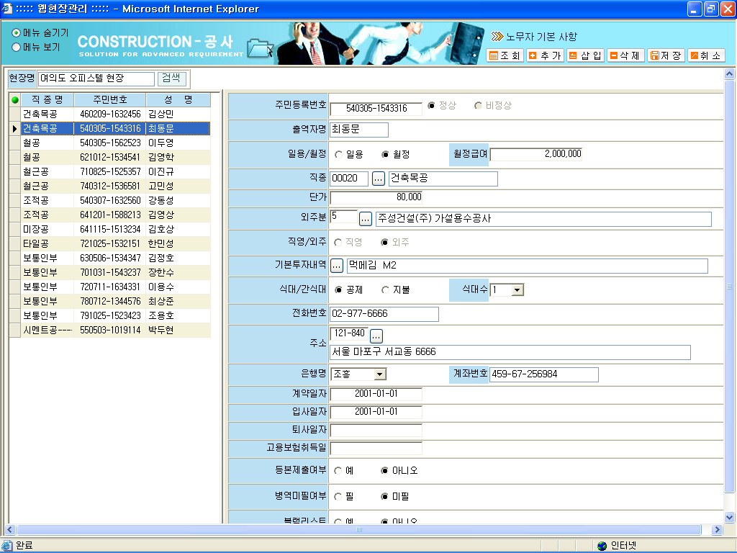
제3장 시스템 설명
3.3 노무관리
3.3.1 기초관리 – 노무자기본사항
1) 노무자기본사항
2) 식대/간식대 단가등록
1) 직종 코등 등록
3) 세율 등록
4) 기초코드 보고서
2
1
▶프로그램 설명
1.작업개요 : 해당현장의 직영노무자에 대한 기본사항을 등록한다.
2.작업방법
가. 조회조건의 현장을 선택하고 자료를 조회한다.
- ①은 노무자에 대한 목록이 조회, ②은 ①에서 선택한 노무자에 대한 세부사항이 조회
나. 삽입/추가로 ②의 노무자에 대한 주민번호,성명,직종,고용보험적용여부,단가등을 입력한다.
- 주민번호가 입력시 오류가 발생되면 자동으로 오류여부에 체크된다.
- 직종은 직종코드 옆의 찾기 버튼을 클릭하여 직종코드를 선택하여 입력한다.
- 주소는 우편번호 옆의 찾기 버튼을 클릭하여 우편번호를 선택하여 입력한다.
- 투입공종은 실행예산에 등록된 공종을 선택하여 입력한다.

Slide 26
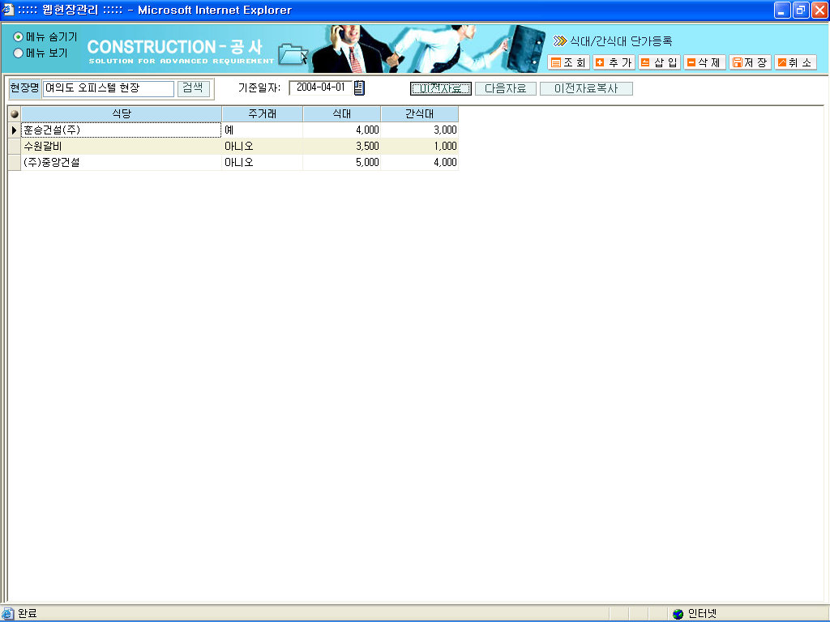
제3장 시스템 설명
3.3 노무관리
3.3.1 기초관리 – 식대/간식대 단가등록
1) 노무자기본사항
2) 식대/간식대 단가등록
1) 직종 코등 등록
3) 세율 등록
4) 기초코드 보고서
1
3
2
▶프로그램 설명
1.작업개요 : 식당별 식대/간식대를 등록하는 화면이다.
2.작업방법
가. ①처리일자를 입력하여 자료를 조회한다.
나. ②식당,주거래 여부와 식대/간식대 내역을 입력한다.
다. ③이전자료 버튼을 클릭하면 현재 일자를 기준으로 데이터가 있는 이전의 일자의 자료가 조회되고,
다음자료 버튼을 클릭하면 현재 일자를 기준으로 데이터가 있는 이후의 일자의 자료가 조회되고,
이전자료복사 버튼을 클릭하면 ①처리일자를 기준으로 데이터가 있는 이전의 일자의 자료가 복사되어
입력된다.

Slide 27
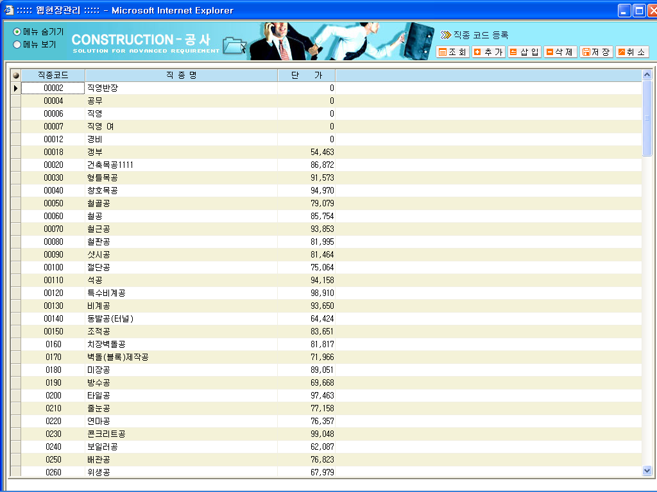
제3장 시스템 설명
3.3 노무관리
3.3.1 기초관리 – 직종코드 등록
1) 노무자기본사항
2) 식대/간식대 단가등록
1) 직종 코등 등록
3) 세율 등록
4) 기초코드 보고서
▶프로그램 설명
1.작업개요 : 일용노무자에 직종 코드를 입력한다.
2.작업방법
가. 삽입/추가로 버튼을 클릭하여 직종코드, 직종명, 단가를 입력한다.
나, 단가는 참조 단가이므로 입력하지 않아도 된다.
다. 현장별 직종을 입력하는 것이 아니므로, 회사전체가 공통으로 사용하는 직종을 입력해야 한다.

Slide 28
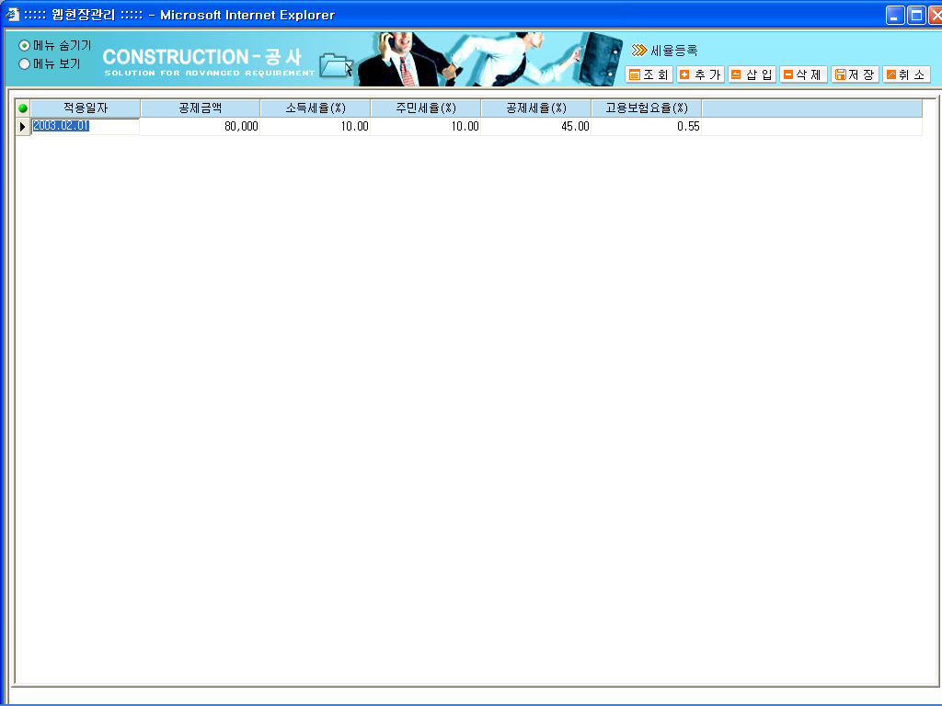
제3장 시스템 설명
3.3 노무관리
3.3.1 기초관리 – 세율 등록
1) 노무자기본사항
2) 식대/간식대 단가등록
1) 직종 코등 등록
3) 세율 등록
4) 기초코드 보고서
▶프로그램 설명
1.작업개요 : 일용노무자 세율을 입력한다.
2.작업방법
1) 적용일자 : 세율 변동 일자를 입력한다.
2). 공제금액 : 소득세를 산출하기 위해 공제하는 공제금액을 입력한다.
3). 소득세율 : 일용노무비 소득세율을 입력한다.
4). 주민세율 : 주민세율을 입력한다.
5). 공제세율 : 소득세 공제율 비율을 입력한다.
6). 고용보험요율 : 고용보험료 비율을 입력한다.
(고용 보험 유율은 사용하지 않는다)

Slide 29
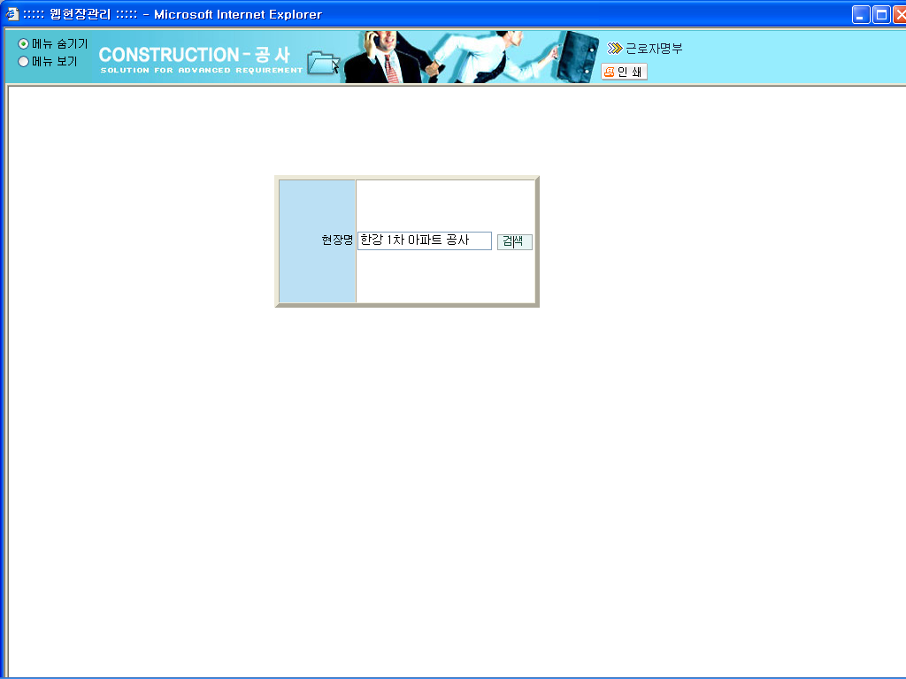
제3장 시스템 설명
3.3 노무관리
3.3.1 기초관리 – 근로자 명부
1) 직종 코드 등록
2) 노무자기본사항
3) 세율 등록
4) 기초코드 보고서
1
▶프로그램 설명
1.작업개요 : 근로자 명부를 출력한다.
2.작업방법
1) ①인쇄 버튼을 클릭한다.

Slide 30
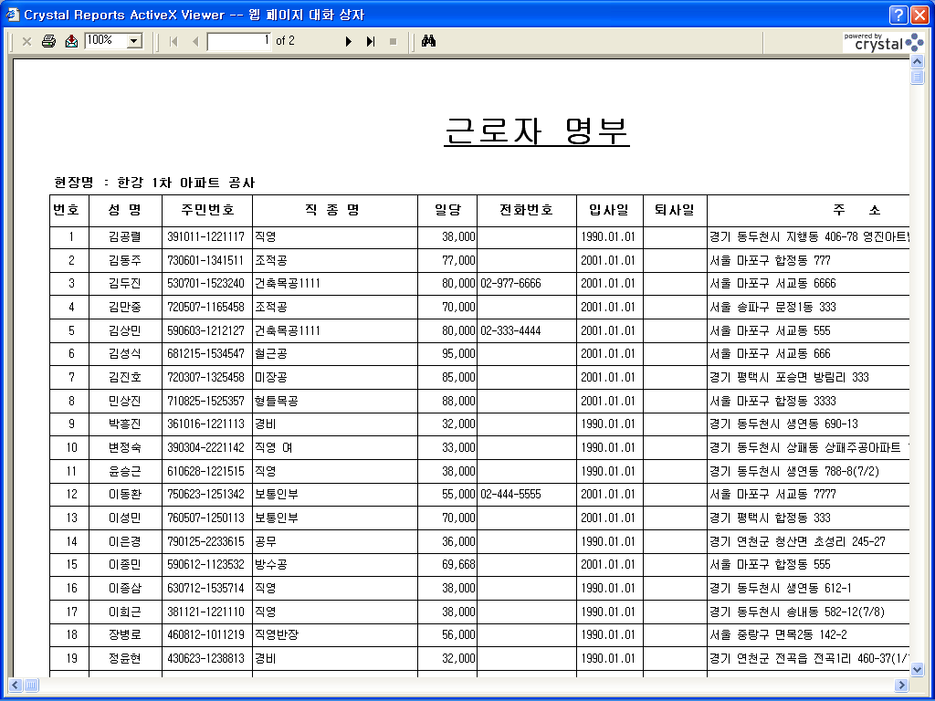
제3장 시스템 설명
3.3 노무관리
3.3.1 기초관리 – 근로자 명부
1) 직종 코드 등록
2) 노무자기본사항
3) 세율 등록
4) 기초코드 보고서
▶프로그램 설명
1.작업개요 : 근로자 명부 미리 보기 화면이다.

Slide 31
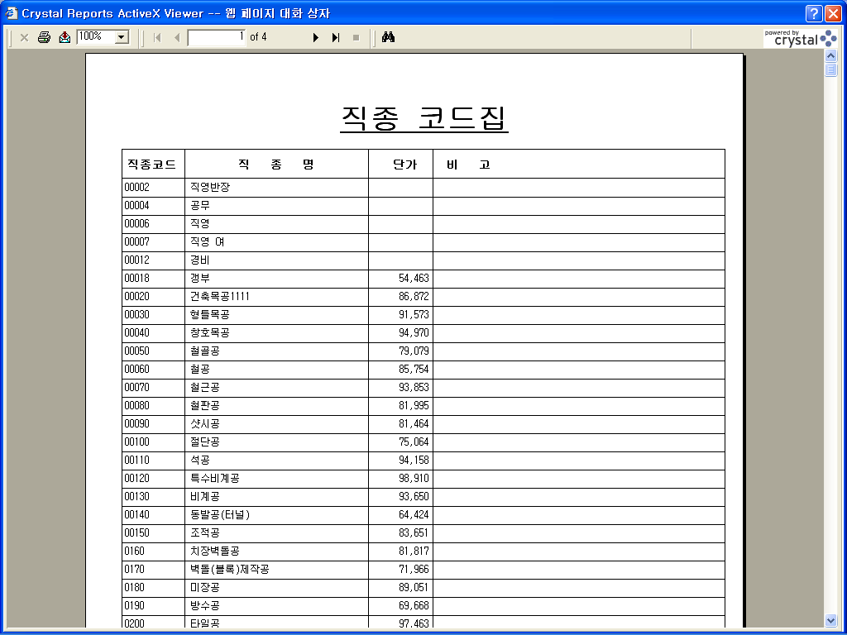
제3장 시스템 설명
3.3 노무관리
3.3.1 기초관리 – 직종코드집
1) 직종 코드 등록
2) 노무자기본사항
3) 세율 등록
4) 기초코드 보고서
▶프로그램 설명
1.작업개요 : 직종 코드집 미리 보기 화면이다.

